Slide 1
Réseaux neuronaux IFT-780
Présentation
Par
Pierre-Marc Jodoin Antoine Théberge

Slide 2
Présentation
Chargé de cours : Antoine Théberge
Courriel : antoine.theberge@usherbrooke.ca
Page web : https://www.antoinetheberge.ca
Page web cours : https://www.antoinetheberge.ca/teaching/2021-spring-ift780
Local : D6-0052, pavillon des sciences
Période de disponibilités : à déterminer
<number>

Slide 3
Horaire
Sujet à modification!
Cours magistraux
voir ici: http://horaire.dinf.usherbrooke.ca/
Travaux dirigés (parfois, peut-être, à voir en classe)
<number>

Slide 4
Évaluation
Les travaux pratiques se font en python.
Correcteur et soutient technique
Thierry Judge
<number>

Slide 5
Évaluation (suite)
Pas d’examen intra
L’examen final se fait seul.
L’examen final portera sur toute la matière vue en classe
Vous avez droit à des feuilles manuscrites pour toute documentation.
Votre présence aux séances magistrales est fortement recommandée mais non obligatoire.
<number>

Slide 6
Évaluation (suite)
Les travaux pratiques se font PAR ÉQUIPE DE DEUX ou TROIS.
Sinon PÉNALITÉS
Pas d’équipe solo!
La remise du code et des exercices théoriques (lorsqu’il y en a) se fait par le système turninWeb
(http://opus.dinf.usherbrooke.ca/)
10 points de pénalité par jour de retard
0 après 3 jours de retard
Une erreur de remise peut entraîner une note de zéro.
<number>

Slide 7
Évaluation (suite)
Avec le travail à distance, il est obligatoire d’utiliser un gestionnaire de code source « git ». Afin de simplifier les choses, veuillez utiliser le gitlab de l’UdeS:
depot.dinf.usherbrooke.ca
Pas de code envoyé par courriel!
Une mauvaise utilisation de git pourra entraîner une perte de points au tp3 et pour le projet.
Vous ne connaissez pas git?
www.tutorialspoint.com/git/index.htm
<number>

Slide 8
Recommandations
N’attendez pas à la dernière minute pour faire les TP
Faites 100% des TP et non 50%-50%.
Jamais une bonne idée de plagier
Feedbacks en temps réel.
Pénalité de 10% par jour de retard, à vous de ne pas faire d’erreur avec le système de remise « turninWeb »
<number>

Slide 9
NE PLAGIEZ PAS! c’est facile de savoir si vous plagiez

Slide 10
Évaluation
Examen final : 30%
Travaux pratiques: 40-70%
TP1 : 20%
TP2 : 20%
TP3 : 0-30%
Projet de session : 0-30%
Vous avez le choix entre le TP3 et le projet
Seule les notes manuscrites
seront admises
<number>

Slide 11
Évaluation (suite)
Projet de session, voir plan de cours pour plus de détails
https://www.antoinetheberge.ca/teaching/2021-spring-ift780
<number>

Slide 12
À partir de maintenant
Formez vos équipes
Révision (ou apprentissage) de python (voir tutoriel sur le site du cours)
Révision des bases en math (voir vidéos en ligne)
Révision des bases des techniques d’apprentissage (voir vidéos du cours ift603 ou prendre le cours ift603)
<number>

Slide 13
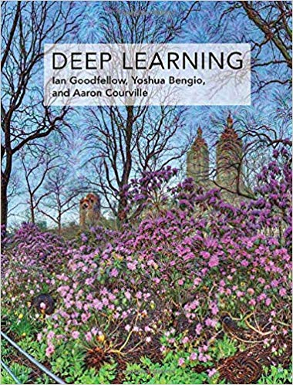
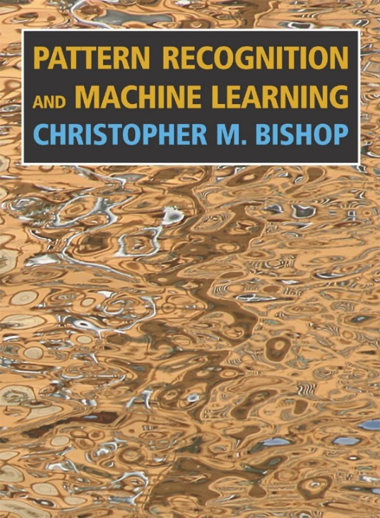
Déroulement
Site web du cours
https://www.antoinetheberge.ca/teaching/2021-spring-ift780
Livres (non obligatoires)
Deep Learning
Ian Goodfellow, Yoshua Bengio, Aaron Courville, MIT Press 2016
Pattern Recognition and Machine Learning
Christopher Bishop, Springer, 2007
Où trouver les livres?
Amazon
www.amazon.com/Pattern-Recognition-Learning-Information-Statistics/dp/0387310738
https://www.amazon.ca/-/fr/Ian-Goodfellow/dp/0262035618/
Bibliothèque de science et de génie
Versions gratuites en ligne!!
https://www.antoinetheberge.ca/teaching/2021-spring-ift780
<number>

Slide 14
D’ici la semaine prochaine
Révision
Programmation Python 3.x (Spyder, Pycharm, Vim)
Tutoriel Stanford : cs231n.github.io/python-numpy-tutorial/
Tutoriel approfondi : https://docs.python.org/3/tutorial/
Etc.
Se familiariser avec Linux
Se familiariser avec git si vous ne connaissez pas… ça urge!
Se mettre à niveau avec les concepts de base en techniques d’apprentissage et en probabilités
<number>

